Slide 1


G20小组——Grateful Dead
可行性分析报告
汇报人：周磊
制作人：周磊，唐敏敏，许涛，杨际仟

Slide 2
目录
CONTENTS
02
04
06
01
可行性研究的前提
03
投资及效益分析
05
小组成员绩效评价
项目介绍
对现有系统&
其他方案的分析
参考资料

Slide 3
01
项目介绍

Slide 4
项目的初衷和目的
初衷
我们小组希望能做出一款能够在不占用你太多时间的前提下能够使你进步的计算机资讯集合软件，项目在小平台上实现。
本次编写可行性分析报告的目的
去调查相关资源并咨询意见，为项目决策提供依据的一种综合性的系统分析方法。通过该种方法我们可以更好的对项目有个更加全面和清晰的了解，可以设计出更加合理的解决方案，更加合理地去开发这个项目

Slide 5
02
可行性研究的前提

Slide 6
2.1想要实现的功能
设置用户个人信息
新闻阅读&分类功能
分享&收藏&更新
时光机
用户可以在我们个性化推荐的栏目中阅读，如果还想看别的类型的资讯，我们提供了已经分好类的资讯
提供分享到微信，还有对喜爱资讯 的收藏功能。
新闻我们将及时更新，保证用户收到的资讯的新鲜度
我们将对用户的浏览做记录，然后用数轴的图标形式展示你曾经的阅读的回忆，增加用户的乐趣
用户可以自定义头像和昵称，以及偏好阅读的资讯类型

Slide 7
2.2目标&条件、假定和限制
目标
能够让用户流畅使用该小程序，同时消息和新闻的展示必须美观布局合理。响应迅速，不会让用户容易产生疲倦感，
接受到资讯从而养成一种不断学习的习惯
条件、假定和限制
建议系统的运行寿命的最小值：1年
进行系统方案选择比较的时间：5天
经费、投资方面的来源和限制：小组组内AA。
法律和政策方面的限制：遵循腾讯方面的使用公众号和各大新闻网站的信息获取及使用准则
可利用的信息和资源：图书馆书籍、询问老师和学长、网络上的大量的开源项目。
系统投入使用的最晚时间：期末评审前。

Slide 8
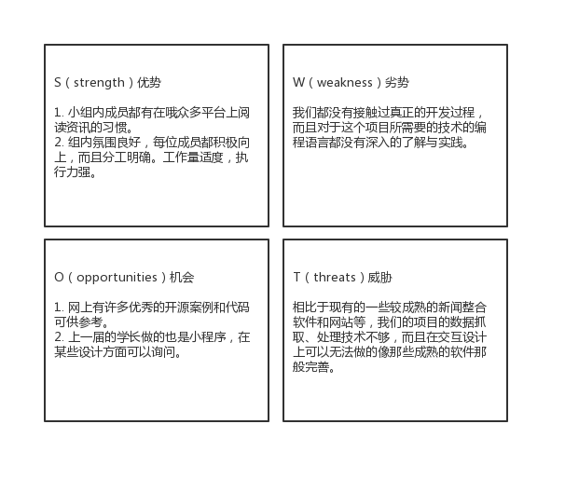
2.3 SWOT分析
在对问题正确定义的基础上，通过分析问题，导出试探性的解，然后反复审查并修正问题定义，再次分析问题，改进提出的解法，然后反复的进行这些过程最终提出一个符合系统目标的高层次的逻辑模型。然后根据这个逻辑模型设计出物理模型。

Slide 9

2.4 评价尺度
按功能的重要性的优先次序：
新闻展示功能
新闻分类功能
新闻定期更新功能
新闻收藏功能
时光机功能
开发时间的长短及使用中的难易程度：
数据库建模、后端开发开发时间长。
微信小程序端界面设计开发难度中等
到各大网站进行爬虫较简单。

Slide 10
03
对现有系统&其他方案的分析

Slide 11
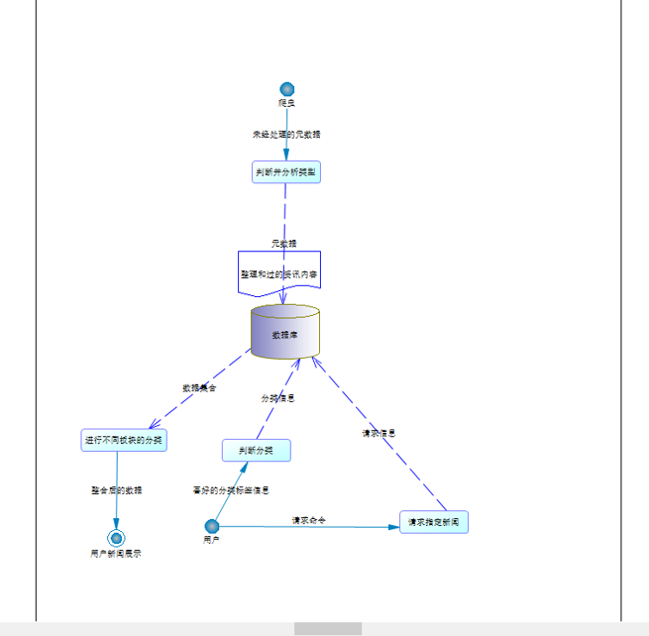
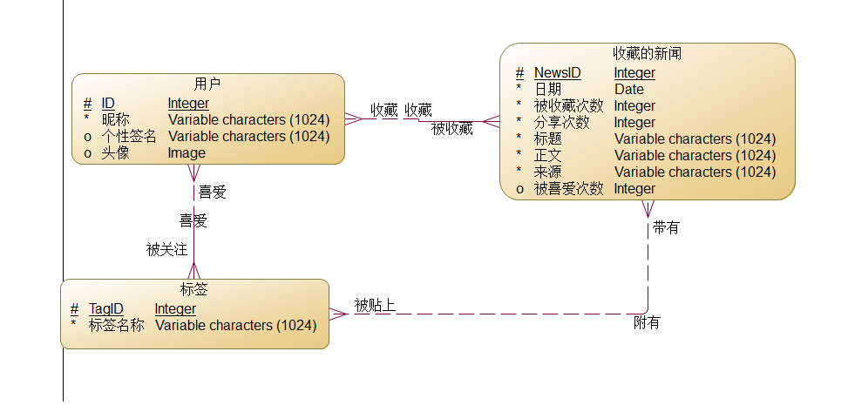
3.1 E-R图&数据流图

Slide 12
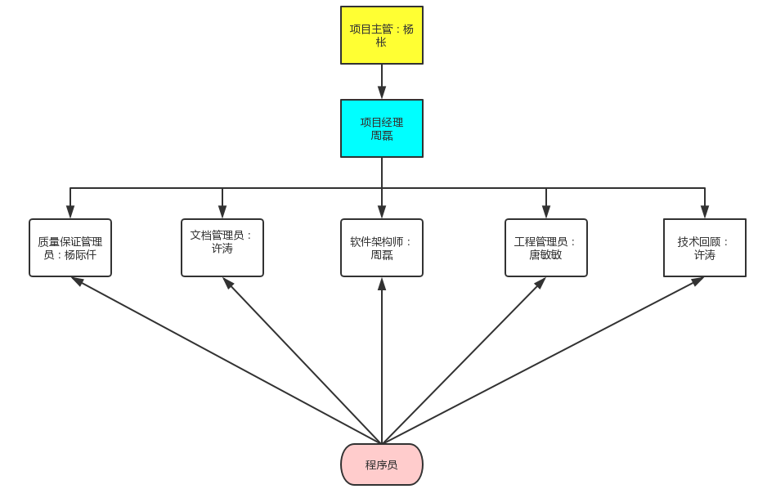
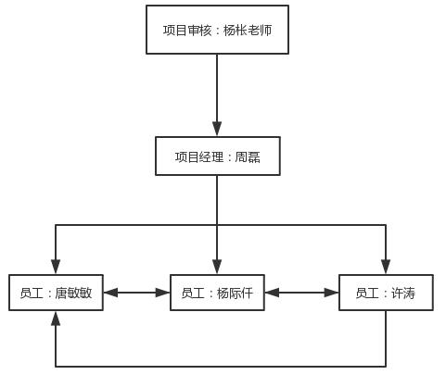
工作负荷
重中之重在服务器端，我们需要对负责后端设计和建模的同学进行高强度的指导和监督，而且还有许多编程语言需要掌握。同时因为大家都是0基础，所以就算不同模块难度不同，我们还是要是保持学习保持工作状态。
人员
现有系统开发人员4人。
设备
现有系统运行在个人手机微信端。
局限性
对于这种可有可无的新闻阅读软件，人们的依赖性比较差而且可能因为内容的质量与界面的UI风格而产生厌倦感。

Slide 13
3.3 技术可行性分析
这个系统没有经济效益，而且网络上并没有类似于该项目的完整源码，所以不同的模块所需的技术要分开学，而且相应负责的同学要保持密切的协同，才能实现项目的基本功能
2. 系统分成前后端，前端是微信小程序的开发，小程序基于HTML5，同时有微信自带的框架MINA，微信的开发者文档将是我们学习的一大利器，同时其拥有成熟的开发者社区，我们对此还是充满信心。
3. 系统的后端上运行NODE.JS，MONGODB和EXPRESS框架，使用阿里云。微信小程序也提供了高度封装好的API，减少了网络问题的发生。网上能够参考的优秀教程和源码丰富。我们可以进行大量的学习
4. 最后是微信服务号的使用，微信服务号的接口也较为完善。
5. 因为小程序要有推荐分类的功能，用户在初始化时可以选择自己偏好的资讯类型，所以爬虫程序则需要不仅仅在网络上获取相关的字段和URL，同时也要根据字段自动地贴上标签，放入数据库中。这不仅仅需要普通爬虫的功能，还要提取标签的功能。目前我们制定用非关系型MONGODB数据库。虽然学习起来内容量会比较大，但是网上有很多的案例可以帮助我们更好的理解。
6.在后端方面，数据库需要准确设计，还有爬取到数据之后放入数据库的专门的程序设计。这个需要多方面的知识。而参考的案例会少一些。难度较大，我们将请教学长和老师，给我们建议。
7.在前端方面，由于微信小程序开发手册还有一系列的小程序界面设计网站可以让我更加友好的进行界面的开发。同时我们需要学习HTML+CSS+JS的前端必备知识，这个学习起来相关的书籍非常多，图书馆借阅方便，可行性高。

Slide 14
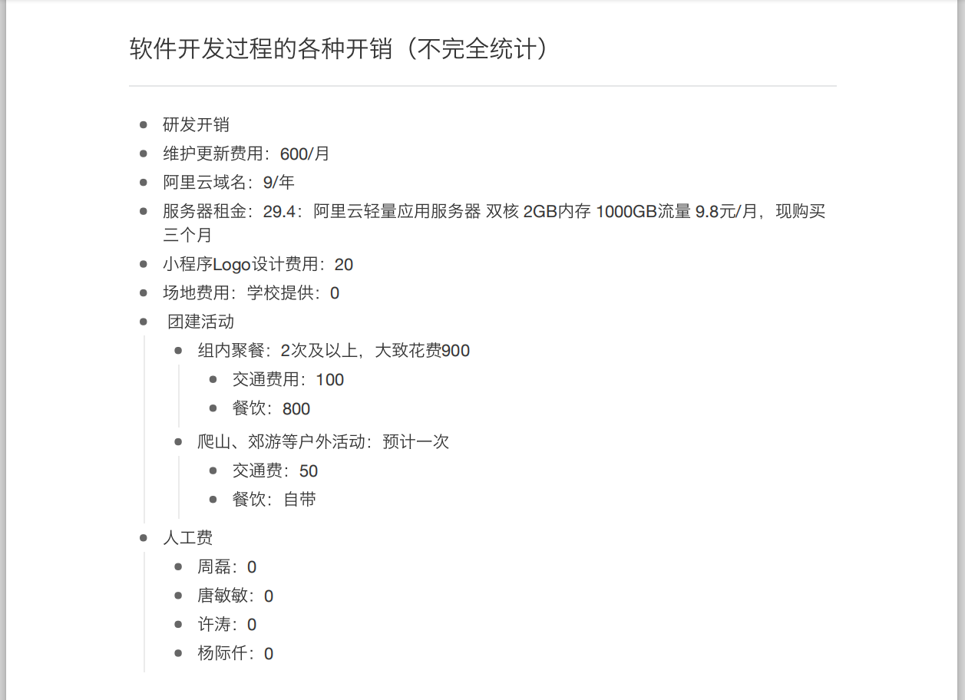
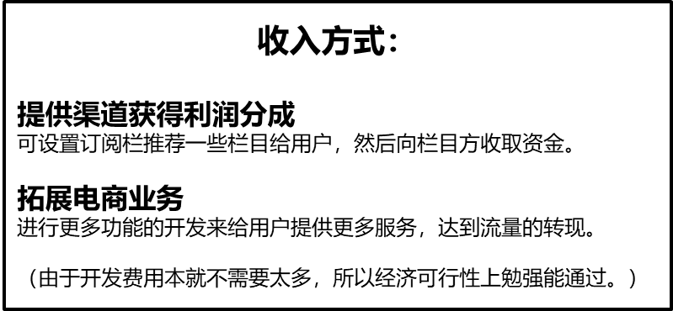
3.4 经济可行性分析
由于我们的小程序是非盈利性的，但是所花费的开销并不大，组内可以平摊，所以经济上是可行的

Slide 15
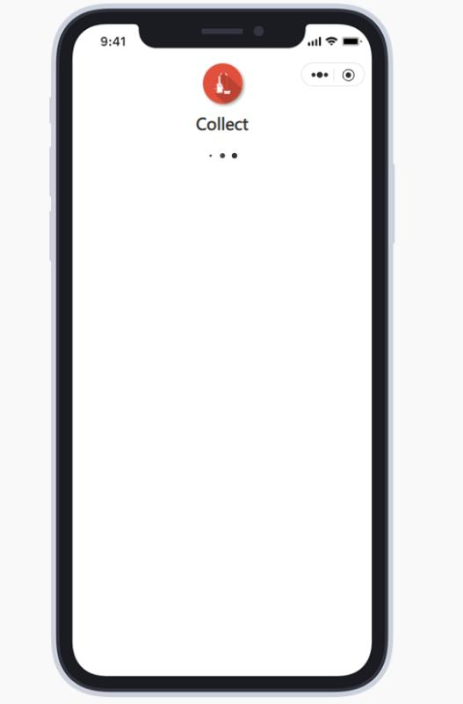
3.5 操作可行性分析
该小程序面向对计算机感兴趣的人士，因此对软件操作不了解的情况较少
当今使用微信的人很多，用户粘合度高，而且许多用户对都比较了解小程序
该小程序以大众话的新闻或资讯APP为参考，日常手机用户一般都会关注

Slide 16
3.6.1 其他可行方案（1）
关于其他方案之Web网页版——————计算机资讯合集网站
前端我们利用HTML+CSS+JS+BootStrap+VUE框架，网上拥有大量的资源和学习的教程，
同时因为BootStrap支持跨平台且兼容性高，利于我们的开发，而且它也轻量，所以
实现起来难度不会特别大。VUE同时也是现在热门的前端框架，相信已经有很多
现成的实例和开源代码我们能直接拿过来运用，所以前端方面在技术上是可行的
后端我们利用Mysql数据库实现爬虫信息的存取，Mysql因为有大二学过数据库的基础，
所以对SQL语句的使用有一定的经验，结合网上的开源代码和模板，可以进行较为流畅
的学习和开发，所以在技术上也是可行的

Slide 17
3.6.1 其他可行方案（1）
关于其他方案之Web网页版——————计算机资讯合集网站
爬虫我们利用Python语言为基础，利用已有的网上的开源代码，进行修改
为我们选好的预定的新闻网站编写相应的XPATH，不同的规则对不同的分类
进行爬取，再放到数据库相关的表中
而经济可行性方面也只需要我们购买阿里云的服务器和一个简单的域名，之后
的环境配置和调试都是我们组内人力资源的开销，所以经济方面是可行的
功能可行性方面我们利用WEB网页去实现计算机咨询集合的网站，同样满足了
我们在前一阶段用户需求调研和分析中用户所需要的功能，同时大家使用
电脑和手机的频率都很高。网页版也能在不同平台有一个不错的兼容性，
所以在功能可行性方面也是可行的
只是因为大家现在偏向于打开和使用APP去完成用户所需的服务，而网页
的打开则慢慢不是变得那么主流，所以这是这个方面欠缺的一个部分

Slide 18

3.6.2 其他可行方案（2）
其他开发平台的选择——android应用版
我们将会选择java作为开发语言，java语言本身支持数据库开发和web开发，很大程度的满足了我们的功能需求。
在开发工具上我们会使用Android Studio 这个IDE进行开发，使用Android avd进行测试。
Android社区十分活跃且开源代码众多，学习视频也是非常丰富，上手较方便。
android应用的开发成本较低，而且android手机市场份额巨大，所以在使用人群的分布上具有一定的可行。

Slide 19
04
投资&效益分析

Slide 20
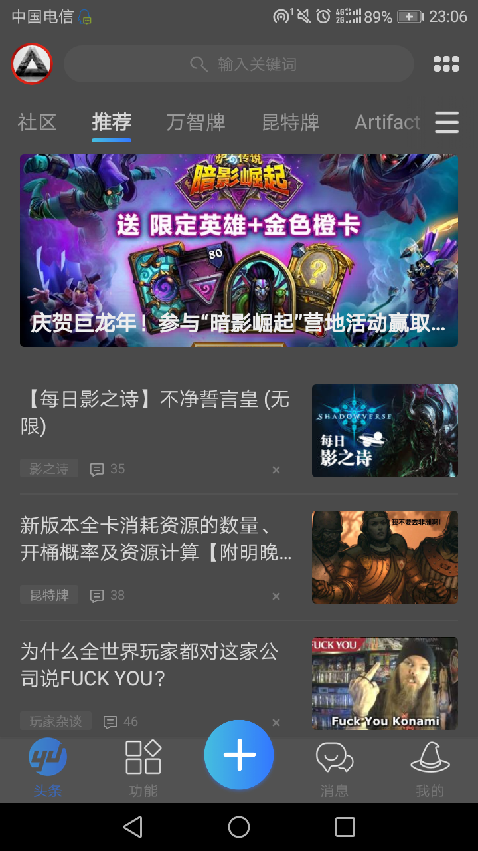
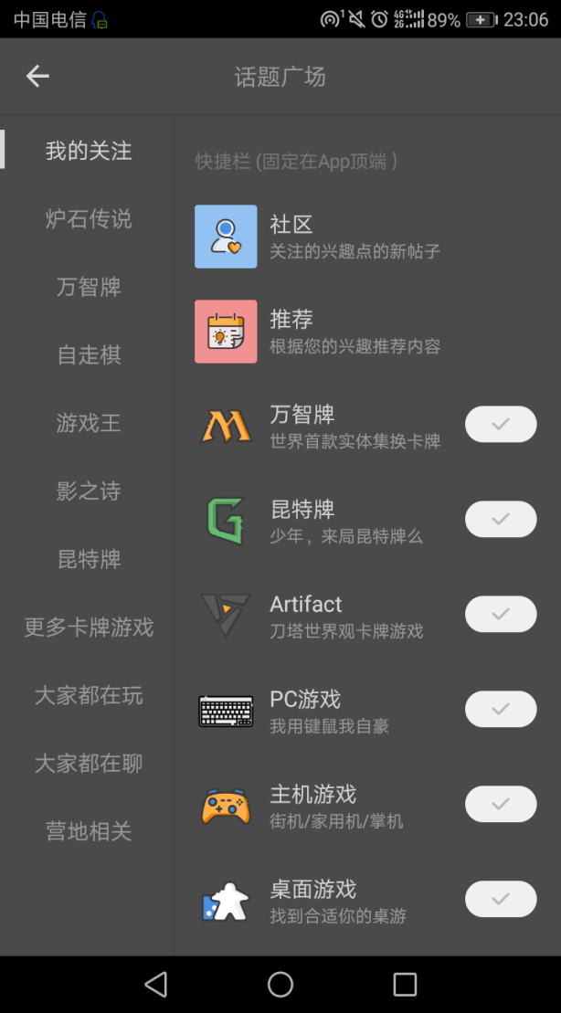
4.1.1 竞品分析
App名称：旅法师营地
截图展示：

Slide 21
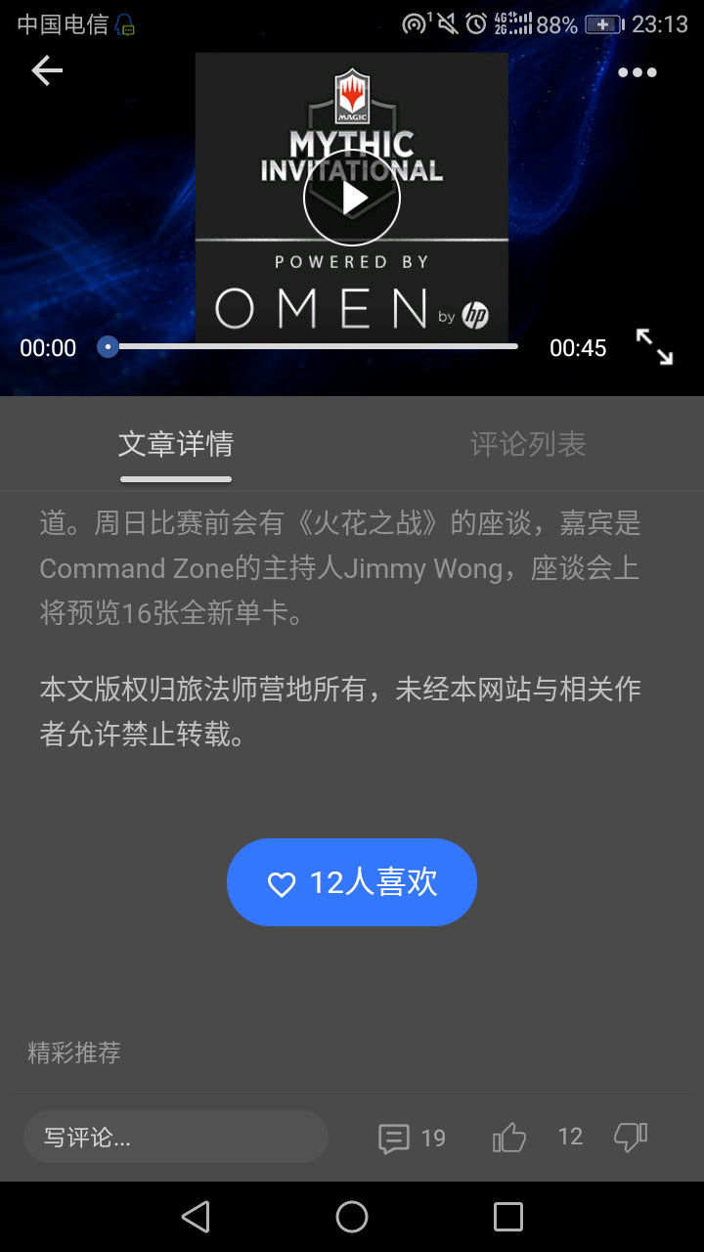
4.1.1 竞品分析
客观分析：
各个主题板块分类较为清晰，同时用户可以随时选择或取消订阅板块。
推荐部分作为一个独立的板块，用于展示各个主题板块的热点；同时每个主题板块都有滚动大图展示该板块的热点。
每个板块分为简介、资讯、社区和工具四部分。其中资讯部分为主体，主要内容为转载、翻译和原创的文章，采用了文章加评论区的布局，并附有推荐人数统计。
每篇文章有标签，方便用户在进入之前了解其内容的大致方向。
主观评价：
板块的分类、热点的推荐、标签可以参考，可以忽略社区和工具部分。同时该App分区较为繁杂，我组的小程序可以采用更简洁明了的风格。

Slide 22
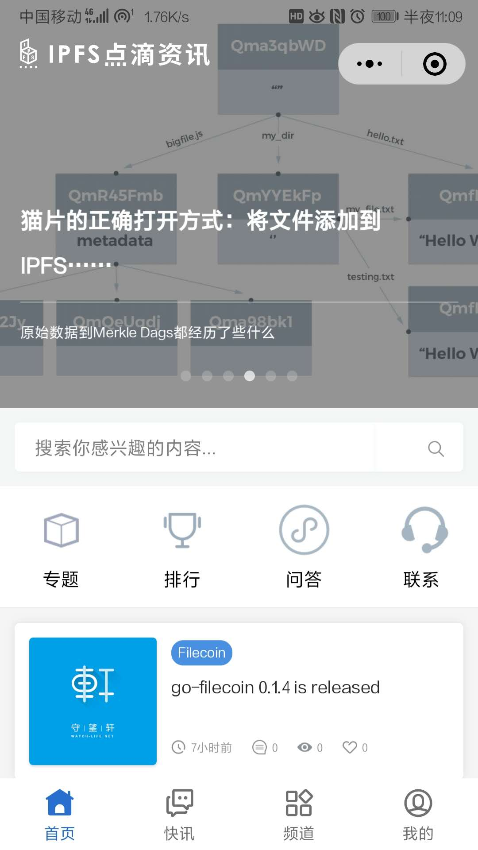
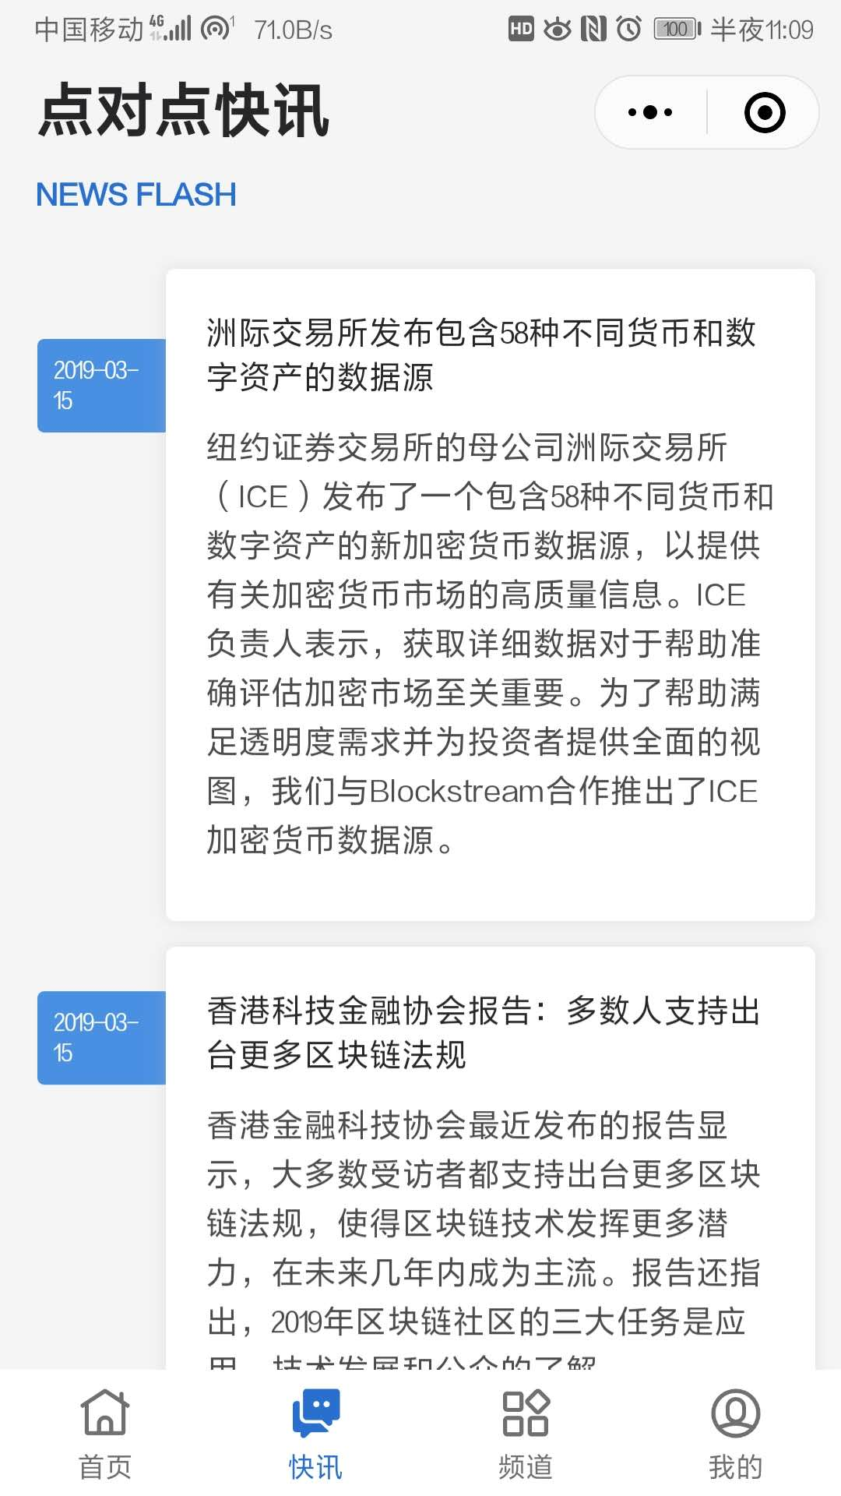
4.1.2 竞品分析
小程序功能：专题、排行、问答、快讯、频道等
我方小程序可扩展功能：订阅、点赞、评论
2.点对点科技资讯（小程序）

Slide 23
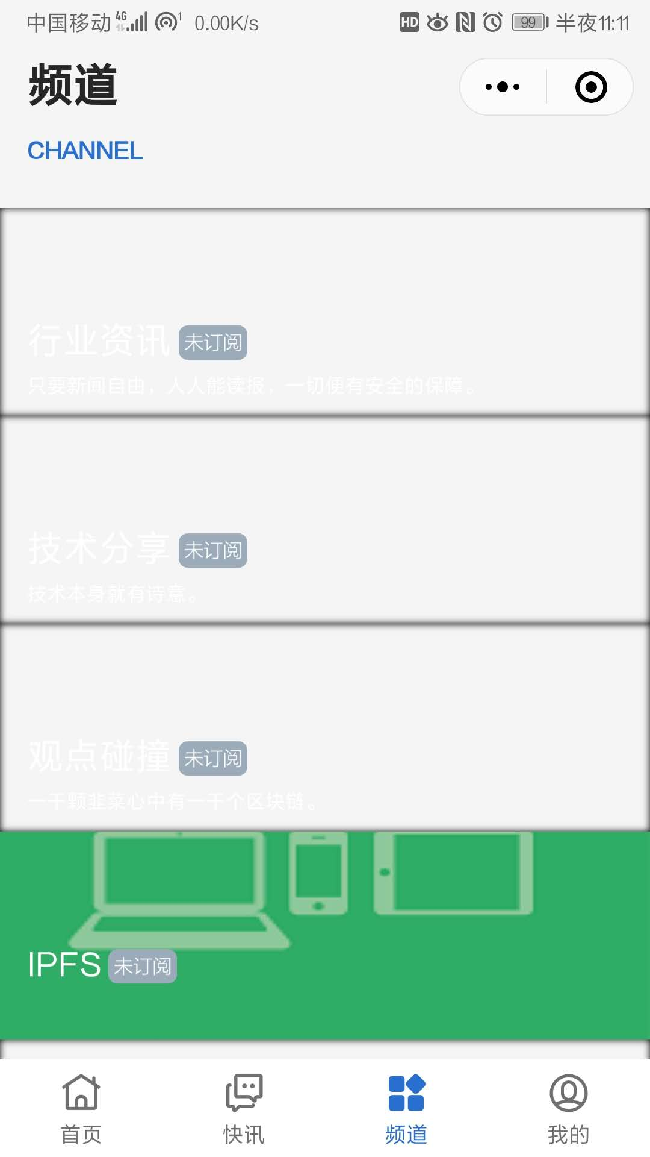
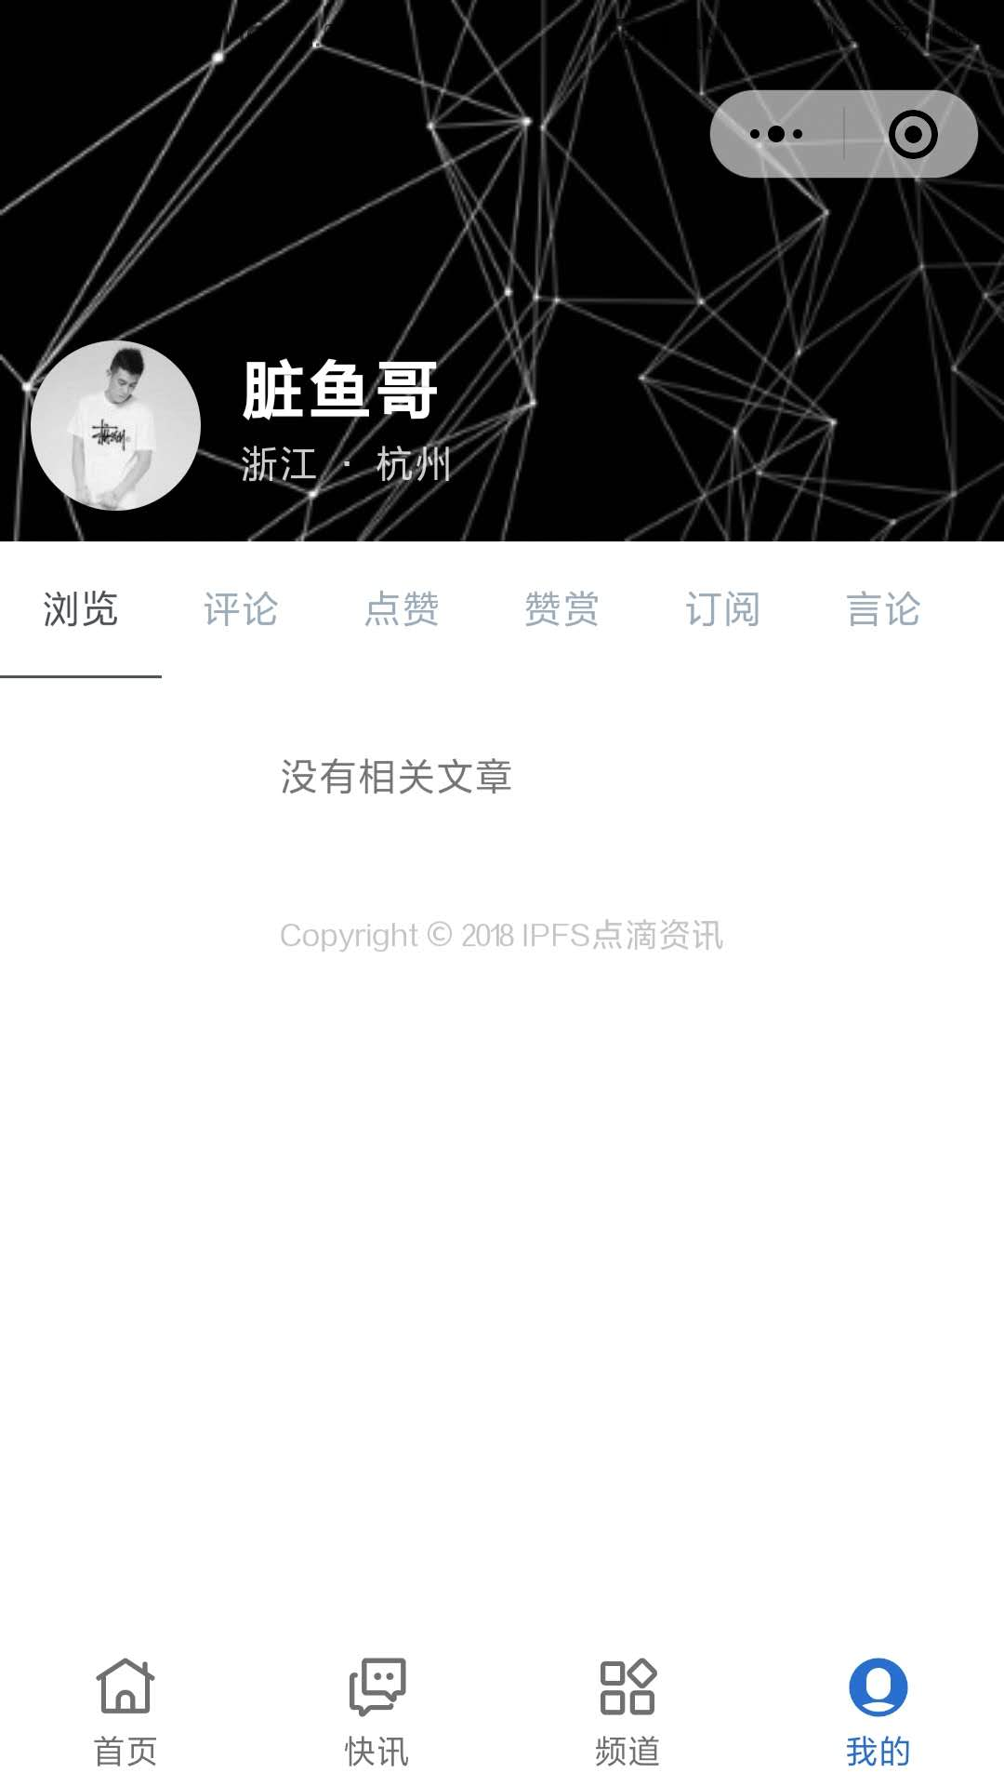
4.1.2 竞品分析
我方小程序特色：将各大平台的热点资讯整合起来，内容更有价值。
结论：小程序可参考点对点科技资讯已有的功能，并添加一些拓展的功能。将界面做的更加简洁。

Slide 24
4.2 投资与效益
支出
开发费用：
服务器和域名的申请：服务器9.8元/月+域名申请9元/年
维护费用：
人员：这里我们根据工作时间来估计人工费用，杭州java程序员平均时薪为68/h。我们估计工作日内每日工作1.5小时左右，周末两天每日工作3.5小时，三个月估计人员开发费用为195.75h*68/h=13311元。
电费：一个月25元 图标设计：20元
后期维护：600元/月
基本建设投资
电脑由开发者自行配备，MongoDB数据库费用暂未查明
其他一次性支出
团建费：300元*3次
非一次性支出
数据通讯方面的租金和维护费用：50
人员的工资、奖金：68.07人/时*4人*N时
收益
1一次性收益
仅供学习无收益
2非一次性收益
仅供学习无收益
3.不可定量的收益
给使用者带来的阅读资讯的习惯，这是无价的
4.投资回收周期
仅供学习无收益
5.敏感性分析
暂无

Slide 25
05
参考资料

Slide 26
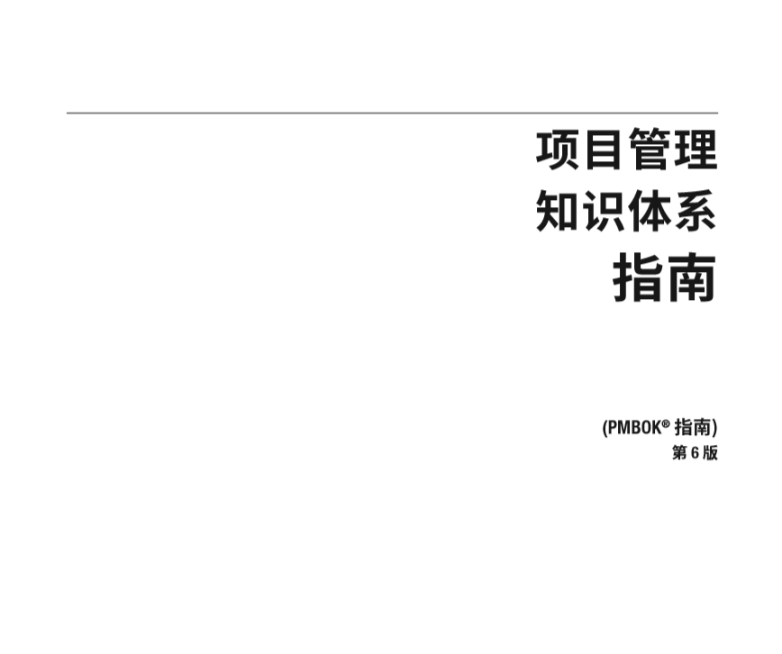
5.1 参考资料
软件设计文档国家标准－可行性研究报告
（GB8567——88）》
《软件工程导论（第六版）》
张海藩 牟永敏 编著 ISBN 978-7-302-33098-1
《PMBOK》项目管理计划书
《 ISO9001 软件质量管理标准》ISO9001：2000设计/开发、生产、安装和服务中质量保证模式；

Slide 27
06
小组成员绩效评价

Slide 28
6.1 小组成员绩效评价
周磊：技术可行性分析 技术可行性文档审核
PPT制作 后端技术的调查 8.6/10
许涛
杨际仟：负责竞品分析
可行性计划书修改
项目计划书修改
小组会议记录
8.4/10
许涛：负责小程序界面的原型设计
竞品分析，功能可行性分析，SWOT图
8.6/10
杨际仟
周磊
唐敏敏
唐敏敏：态度积极，数据库建模方面咨询老师，其他方案调查，经济可行性分析 ，爬虫技术调查 8.5/10

Slide 29
6.2 本周会议记录
G20小组第五周会议纪要
会议时间：2019年3月26日21:25-22:50
会议地点：学生宿舍六楼寝室
参加人员：周磊 唐敏敏 许涛 杨际仟
会议议题：第五周组内任务的具体分工和时间安排
会议内容：
基本确定小程序的各项功能（资讯分类、收藏等）
对小程序功能的具体实现进行了讨论（爬虫、数据库等）
对小程序的开发任务制定较为具体的分工方案，基本确定每位组员的工作方向
根据每位组员所分配的任务，建议对各类资料和教程进行学习（微信小程序官方文档、视频和书本）
成本效益分析，竞品分析，可行性分析修改等杂项的讨论与分配
确定了项目大致的逻辑模型和框架

Slide 30
Last
Q&A

Slide 31
感谢
THANKS FOR LISTENING

